Slide 1
EVALUACIÓN Y CONTROL DE LA CONTAMINACIÓN DEL AGUA
República Bolivariana de Venezuela
Universidad Experimental de Guayana
Ingeniería Industrial
Ingeniería del ambiente
Profesora:
ING. Arlenis Crespo
Bachiller:
Maolis Albino CI :29.643.918
Ciudad Guayana febrero de 2025

Slide 2
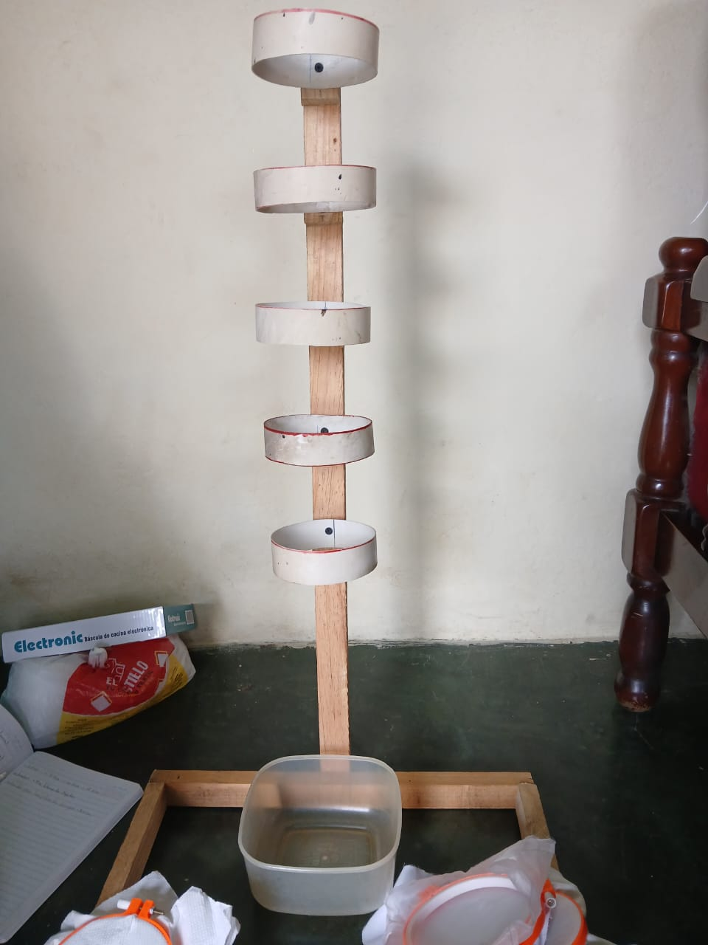
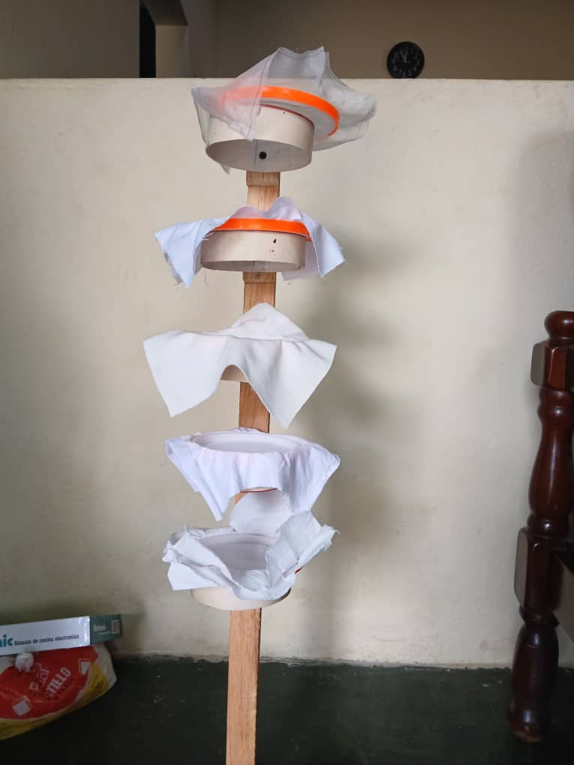
Materiales a utilizar
Experimento 1 Filtro de desagüe
Malla
Seda
Licra
Malla/colador
Seda
Algodón
Licra
Diseño de la base
Algodón
Papel
Papel
Objetivo: Comprender cómo se pueden eliminar contaminantes del agua y la importancia de estos procesos en el ciclo del agua y en la protección de la salud humana y el medio ambiente.
Instalación de los filtros

Slide 3
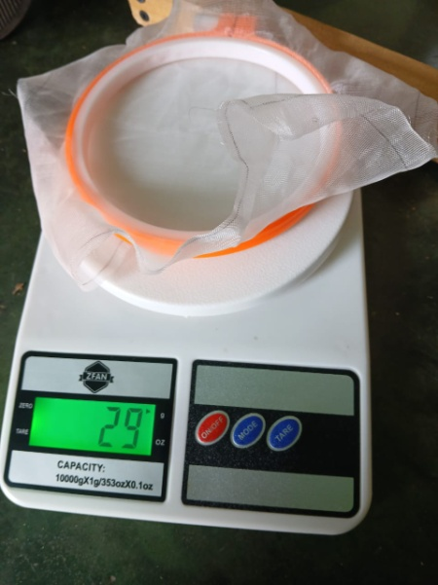
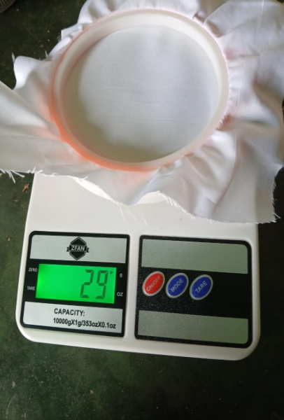
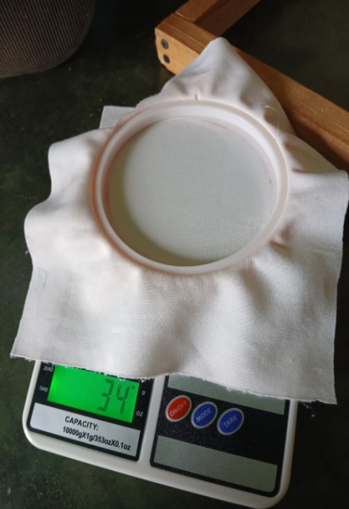
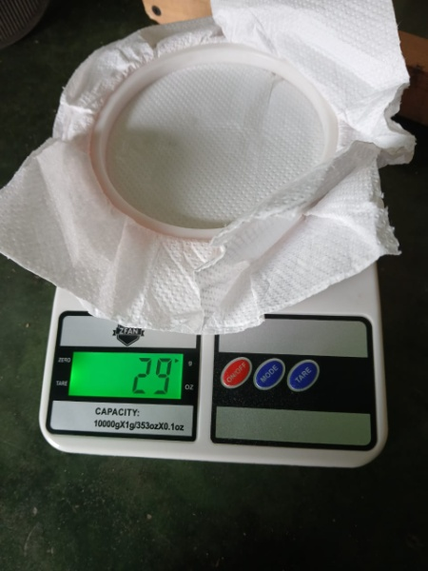
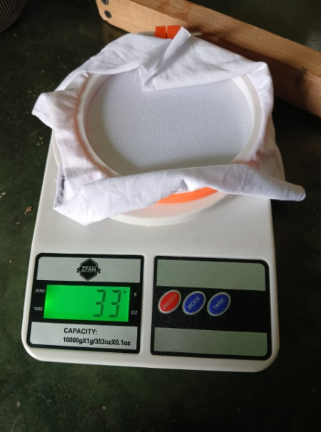
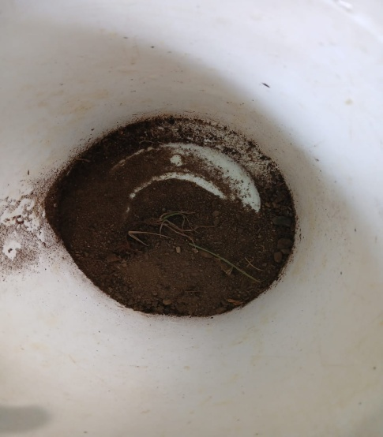
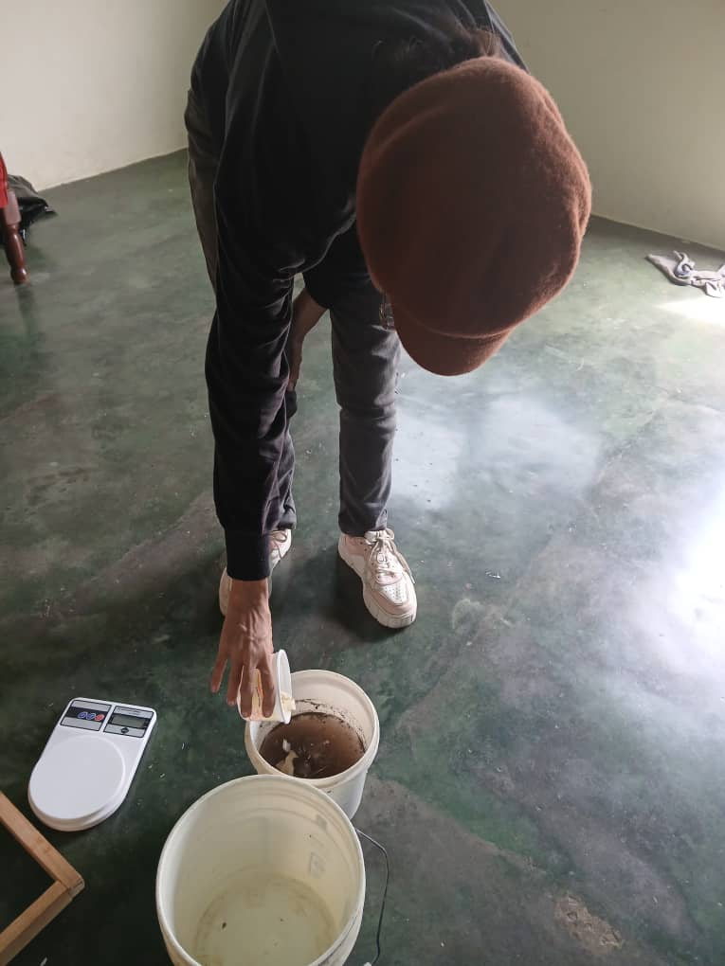
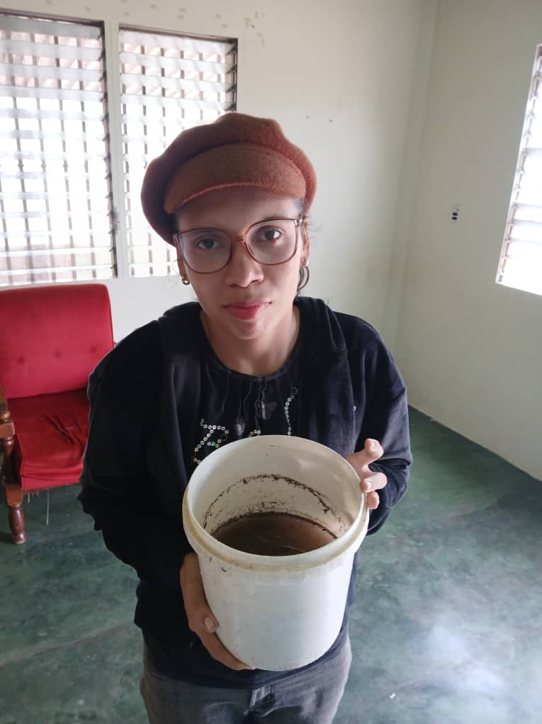
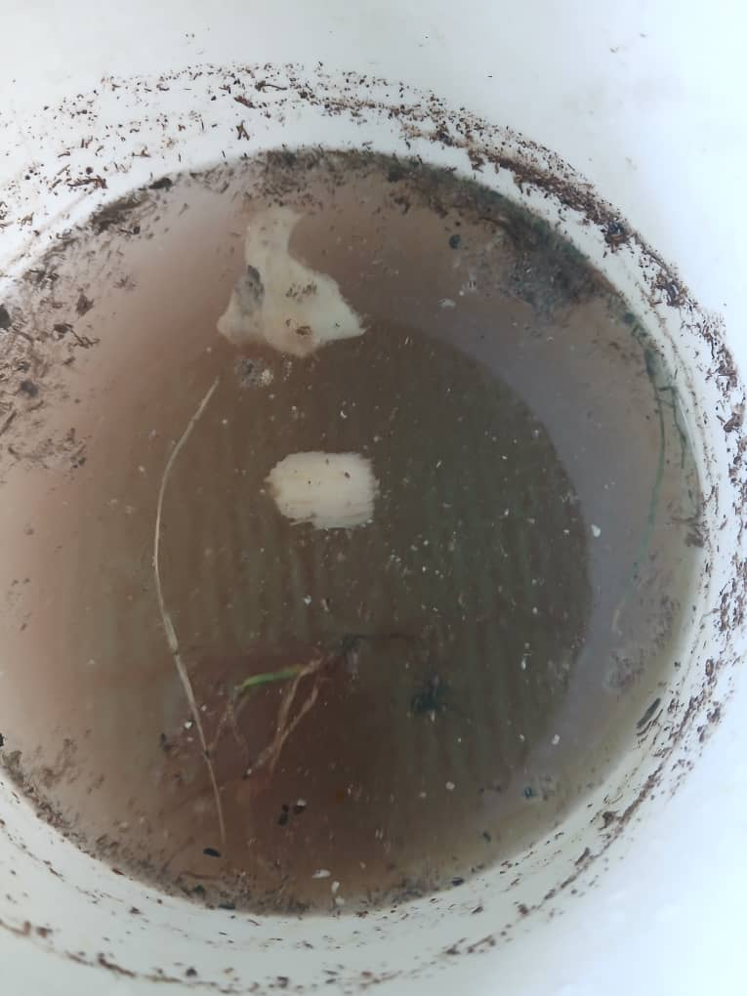
Pesaje de filtros de tela y papel (antes de utilizarse)
Filtro de malla
Pcl1: 29 gr
Filtro de seda
Pcl2: 29 gr
Filtro de licra
Pcl3: 34 gr
Filtro de algodón
Pcl4: 33 gr
Filtro de papel
Pcl5: 29 gr
Tobo para la acumulación de aguas residuales
Ptlr:426gr
Preparación de las aguas residuales simulados
Arena, papel y restos de comida

Slide 4
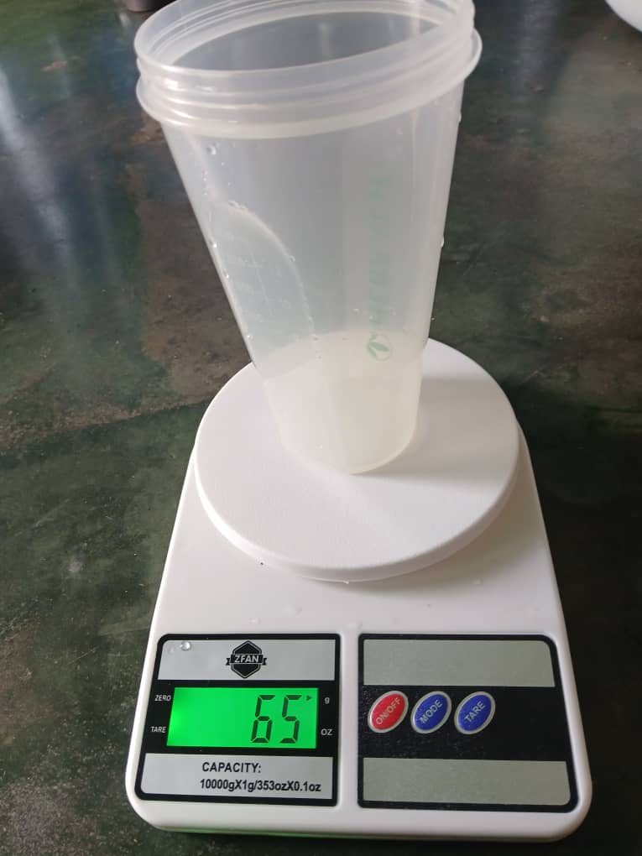
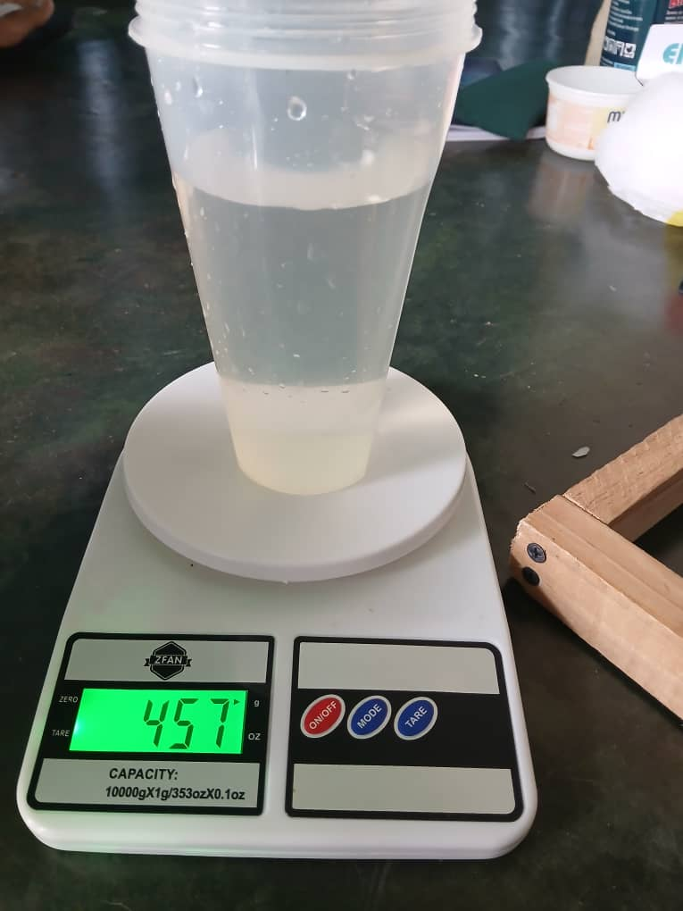
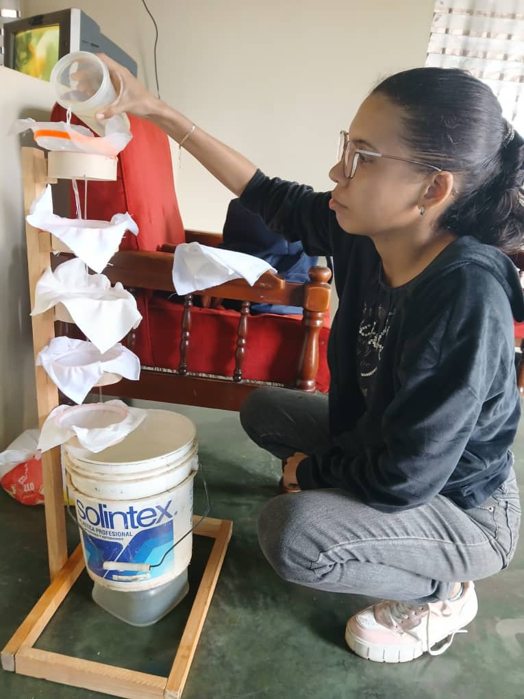
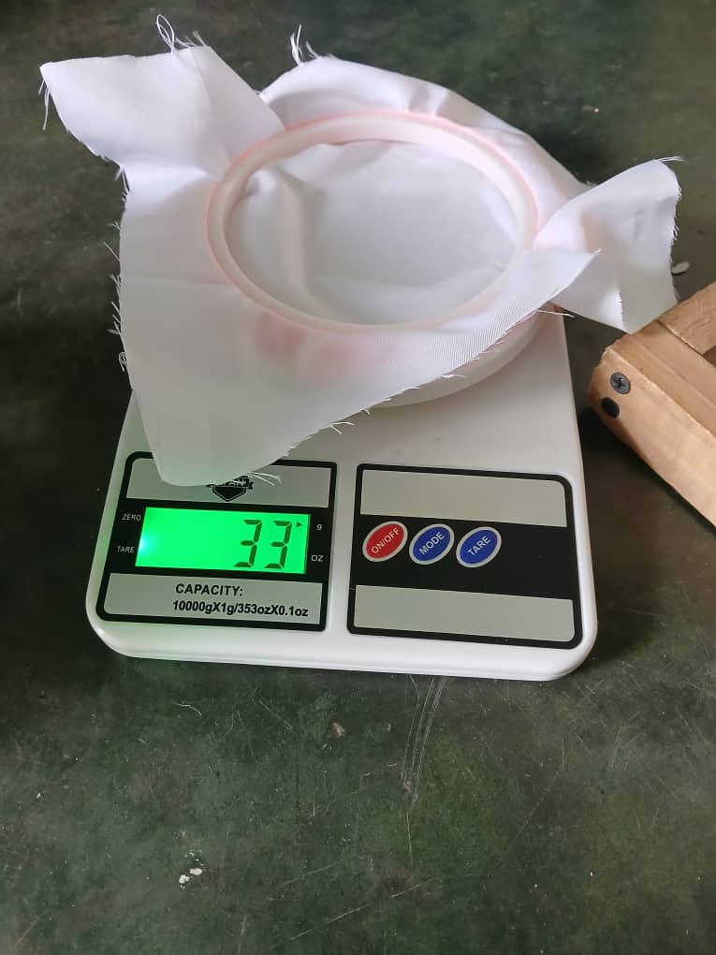
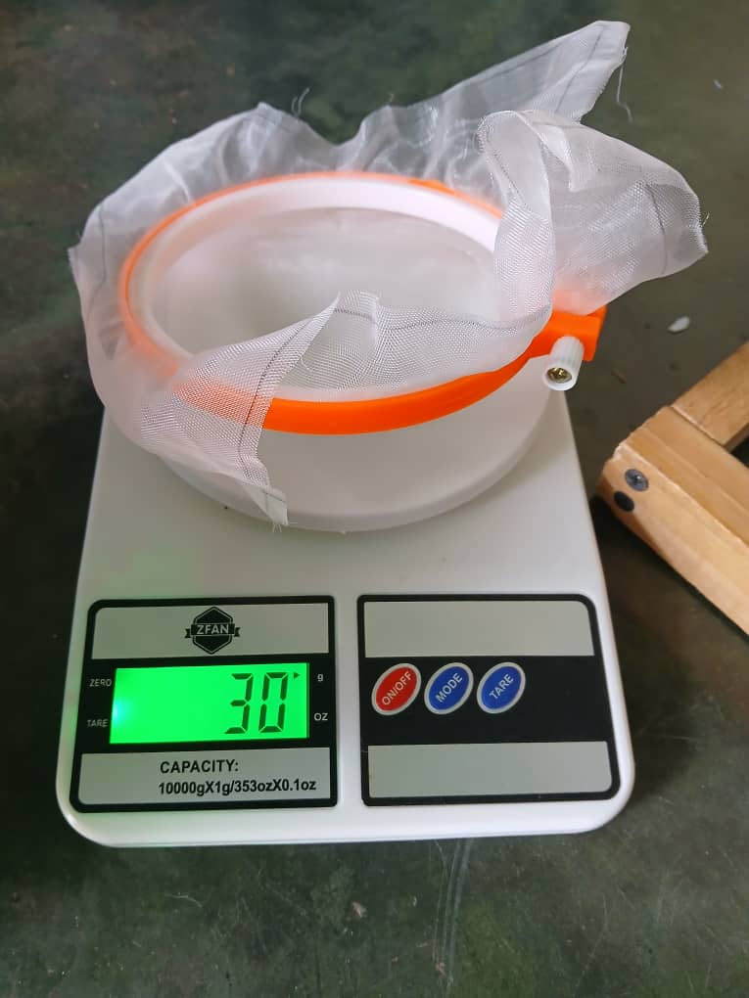
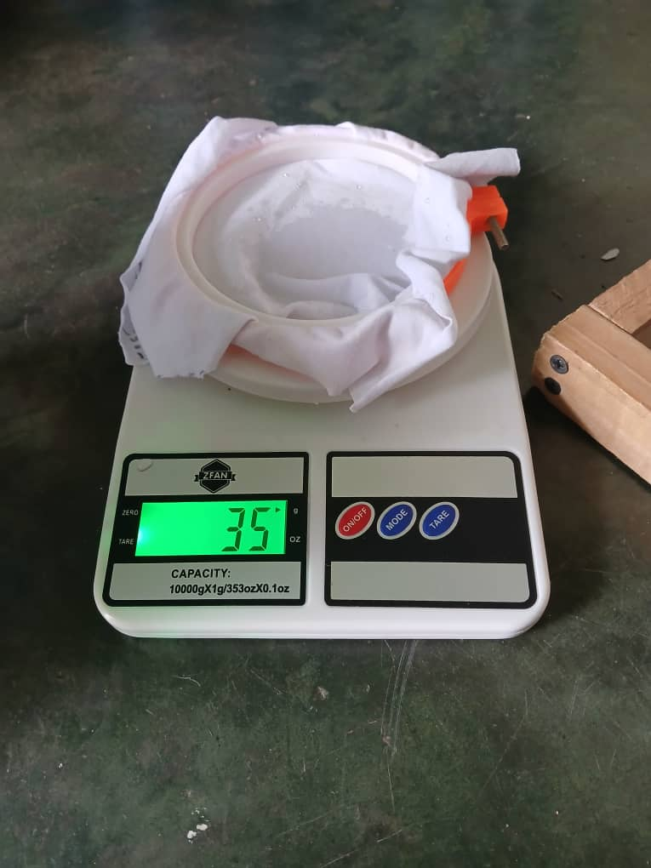
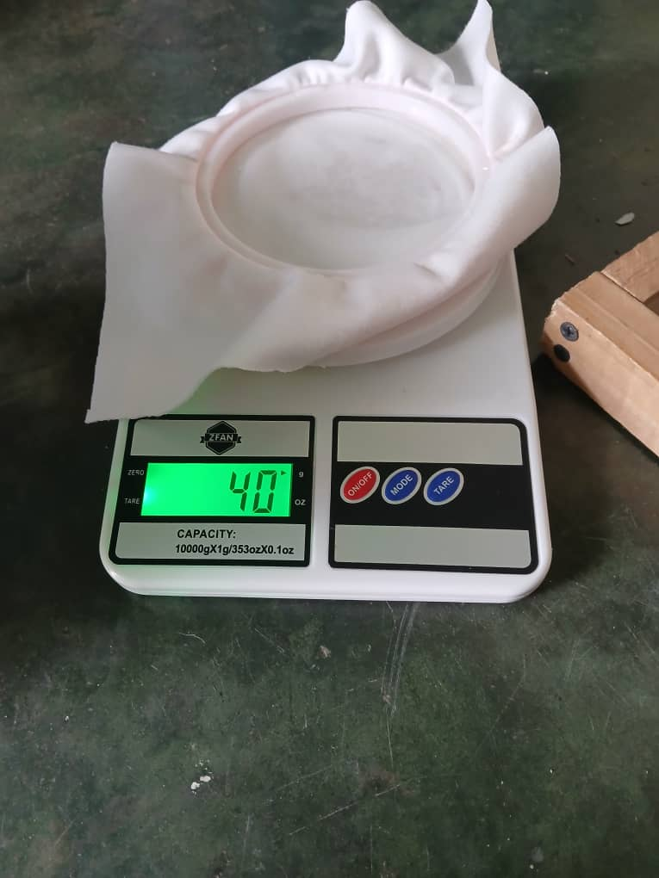
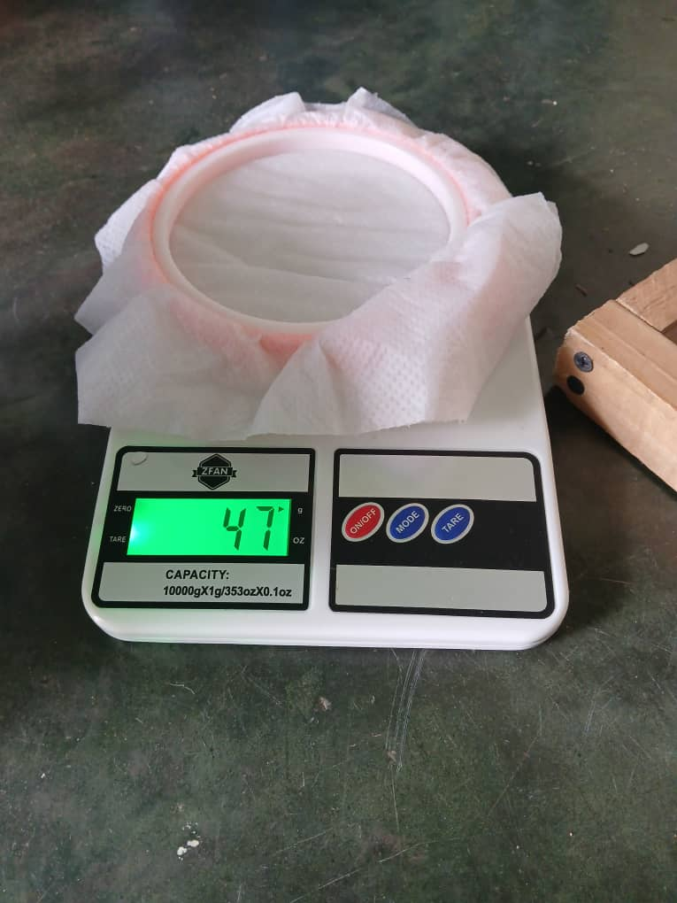
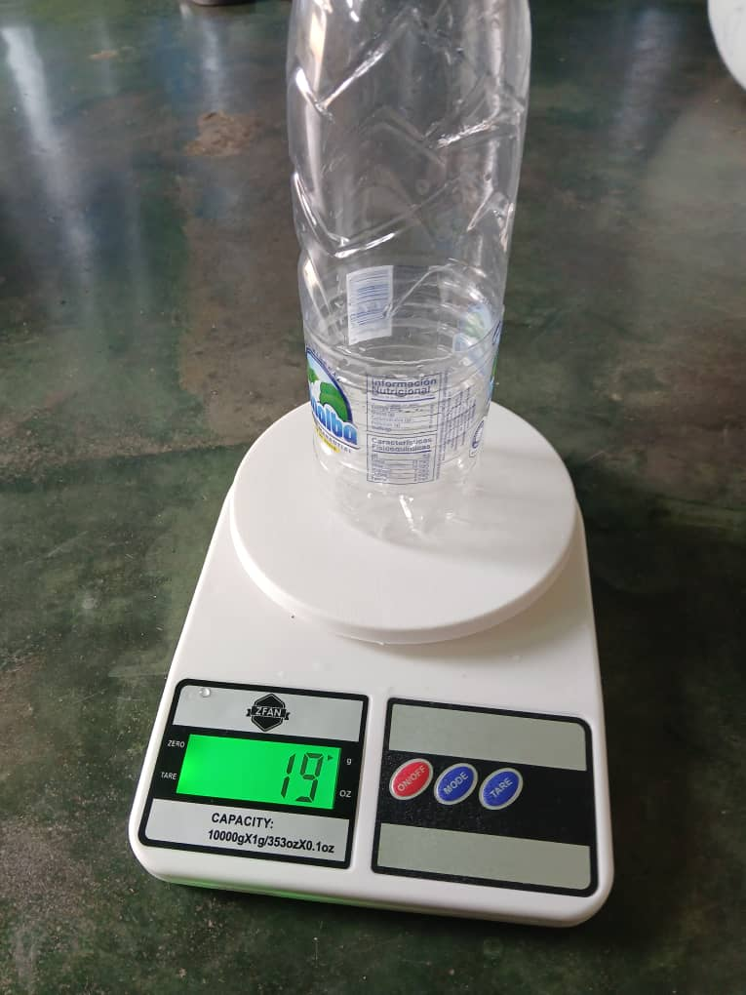
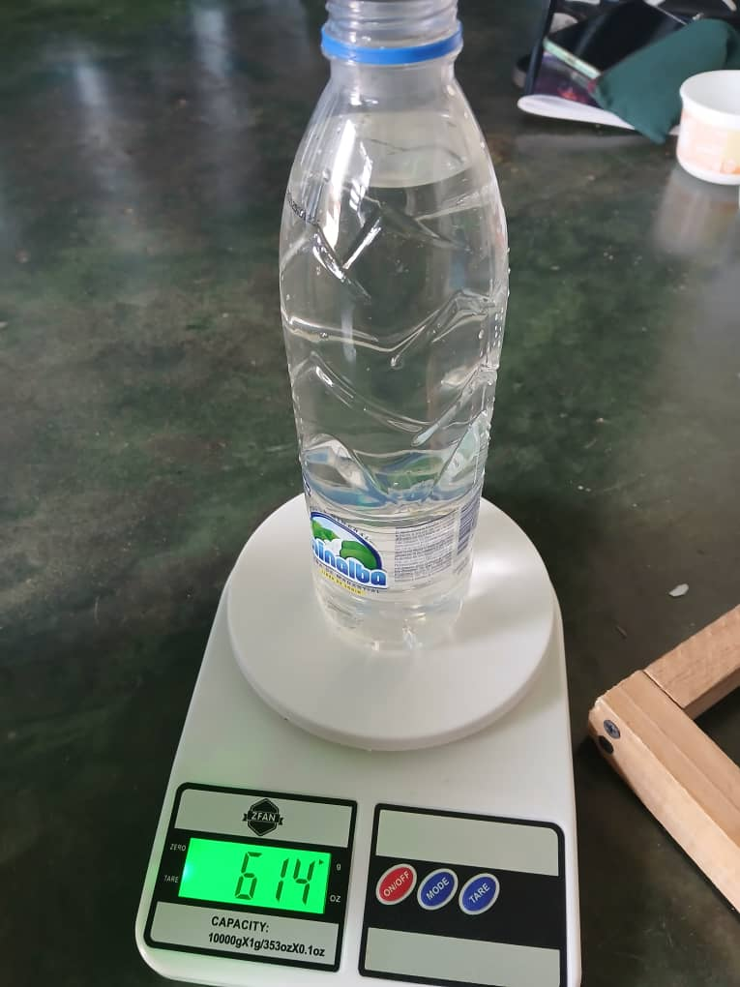
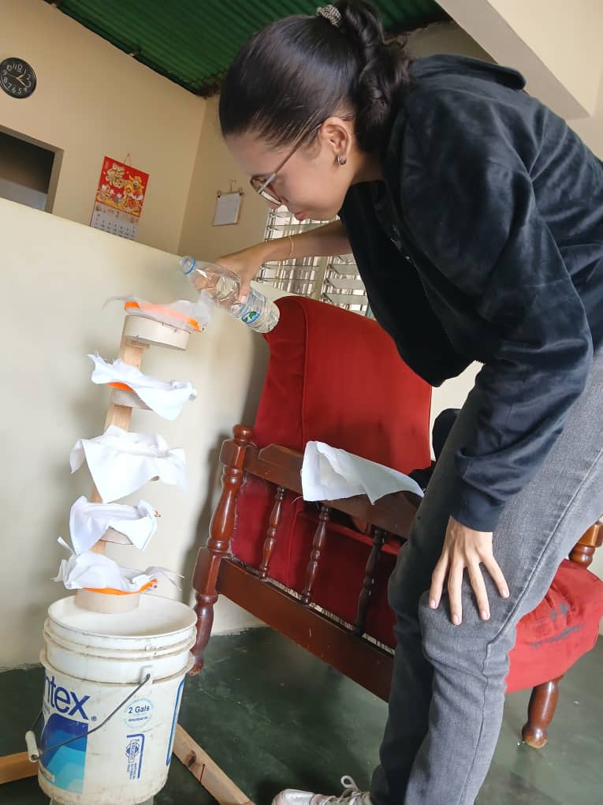
Antes
Durante
Después
Agua de chorro
Paf:392 ml
Filtro de seda
Pfprs: 33 gr
Filtro de malla
Pfprs: 30 gr
Filtro de algodón
Pfprs: 35 gr
Tfp: 06: 21 min
Antes
Durante
Filtro de licra
Pfprs: 40 gr
Filtro de papel
Pfprs: 47 gr
Agua comercial
Paf:595 ml
Tfp: 01: 58min

Slide 5
Conclusiones
Aunque se visualizo un aumento en el peso de los filtros mojados, ya secos no contenían ningún sedimento visible y el agua filtrada tenia el mismo olor y color.

Slide 6
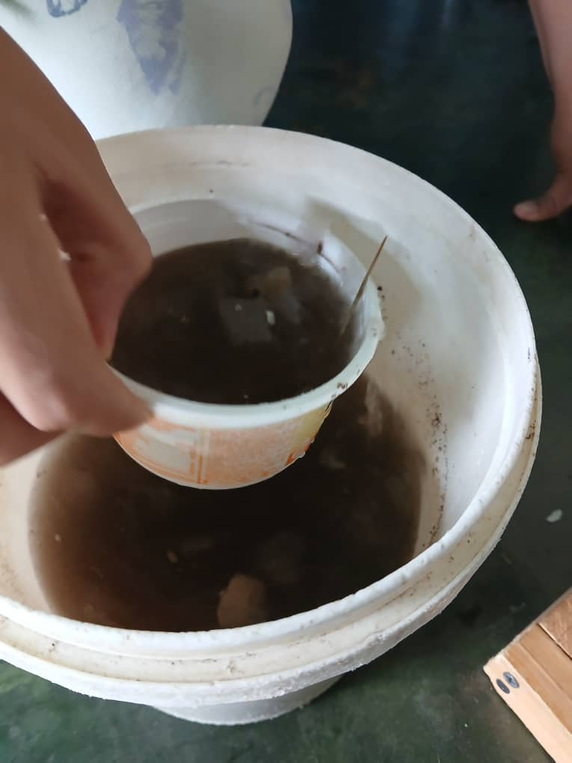
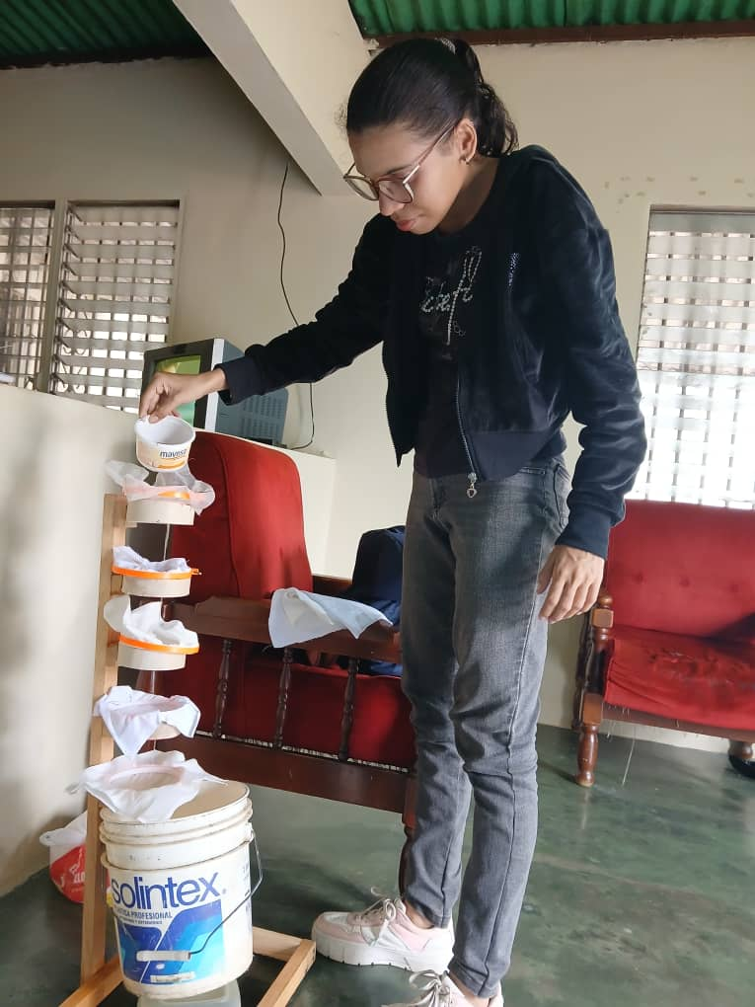
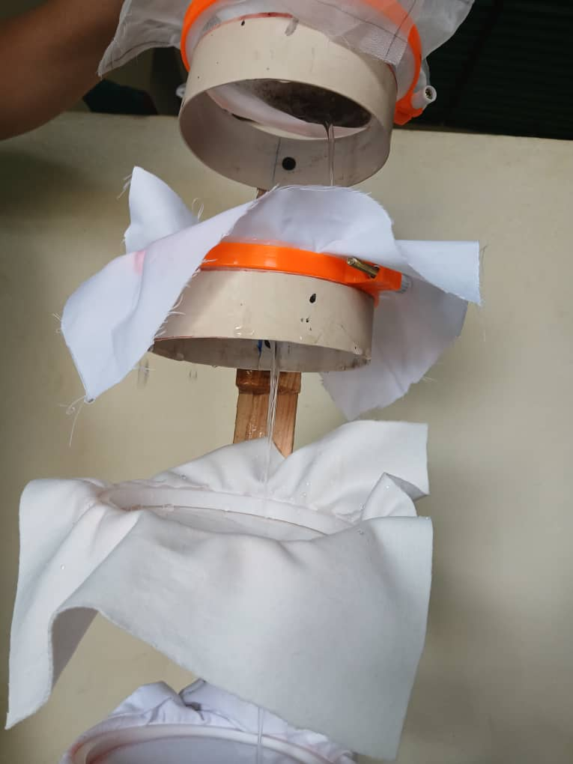
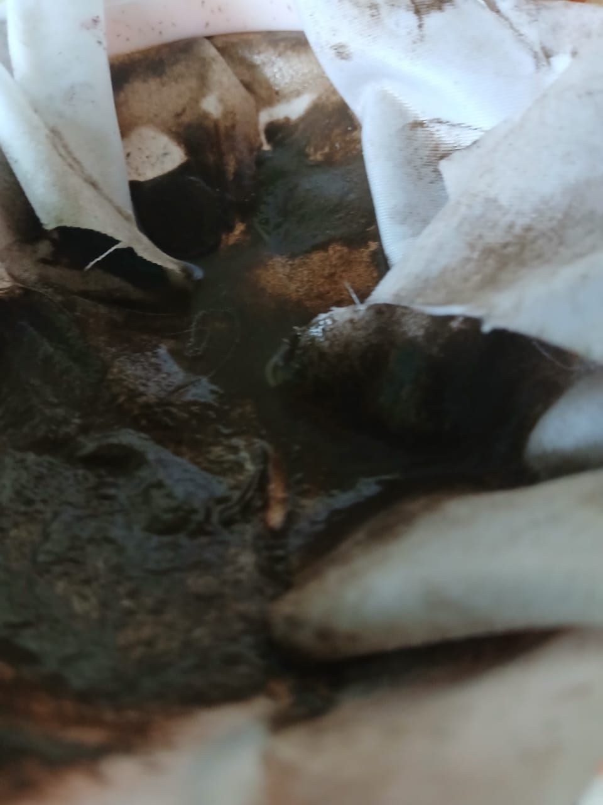
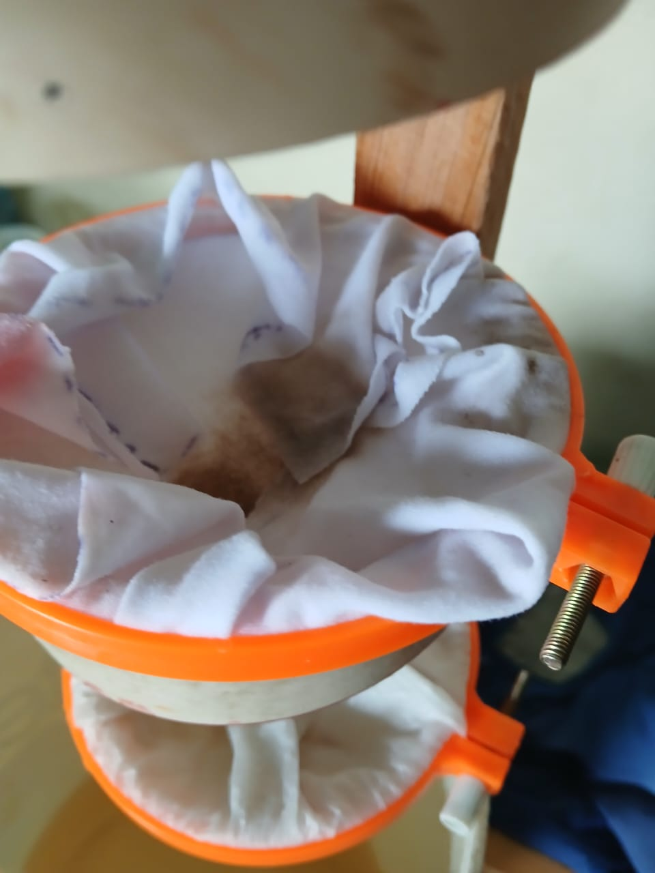
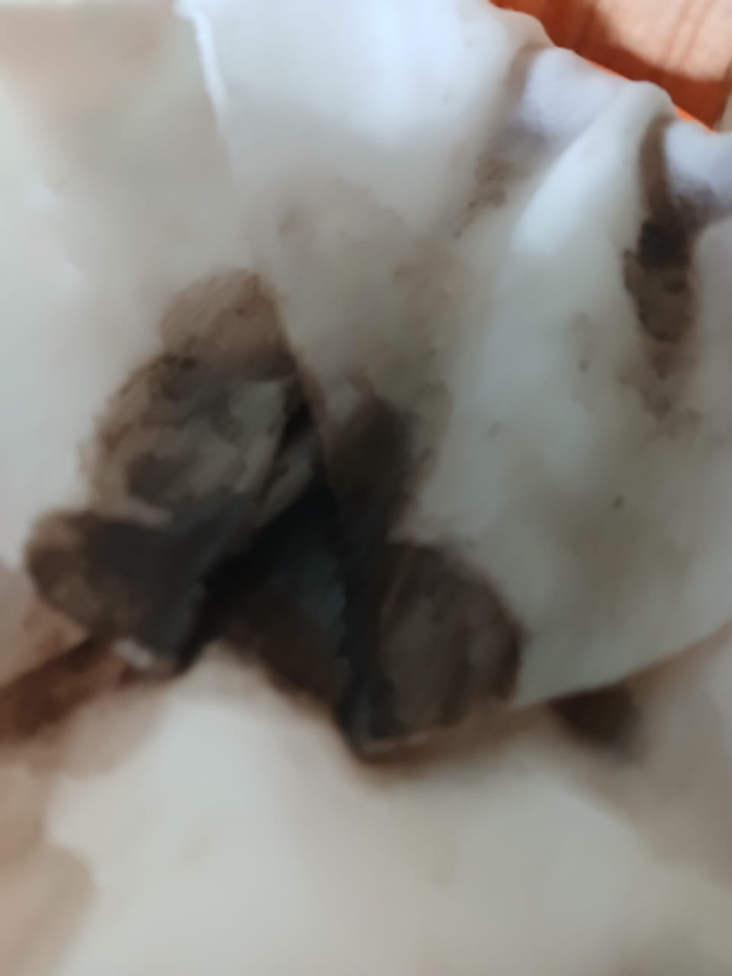
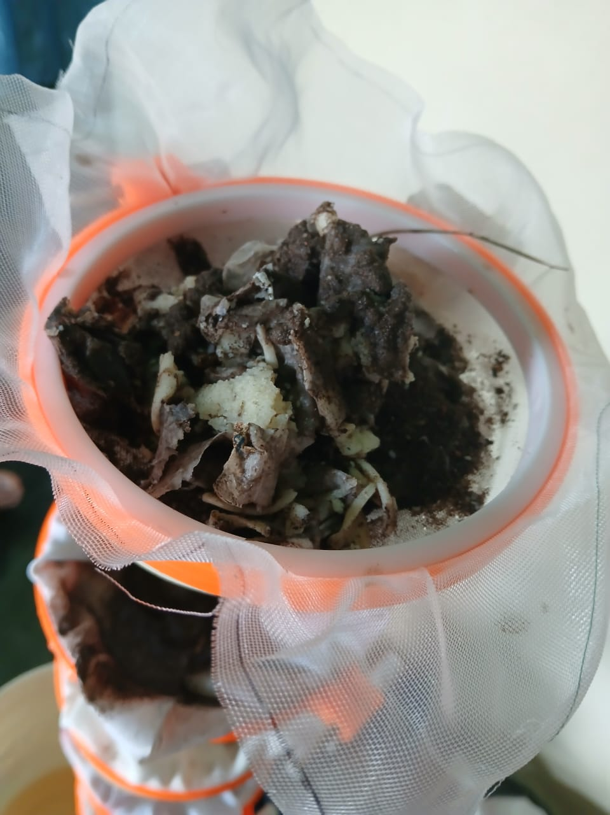
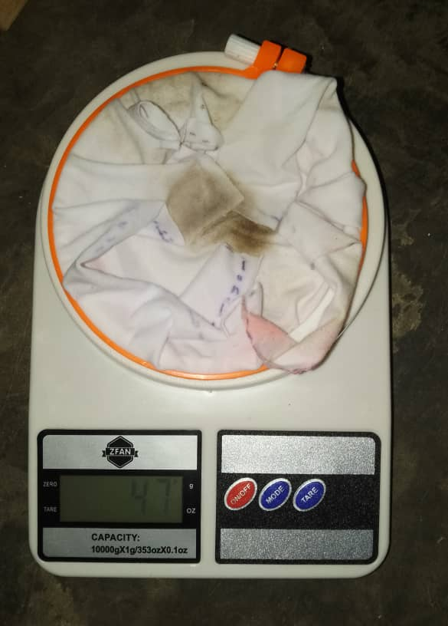
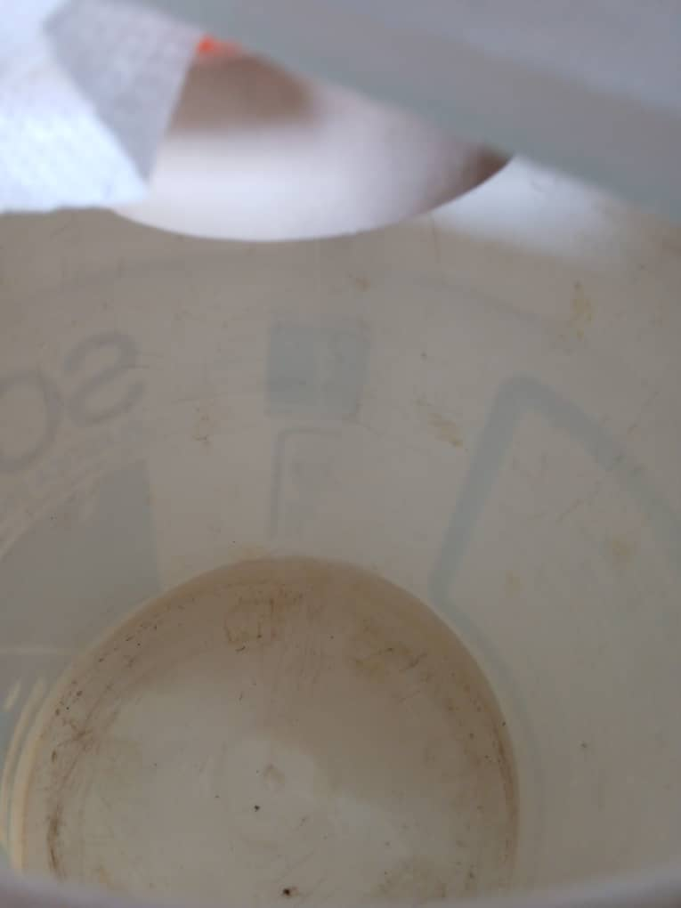
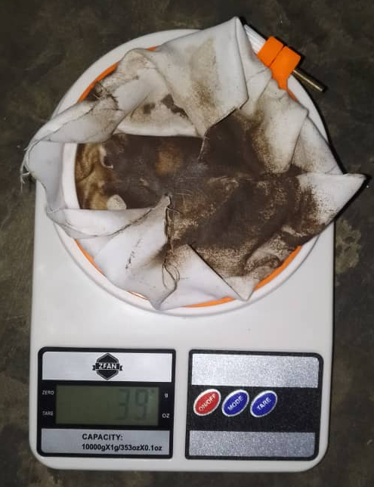
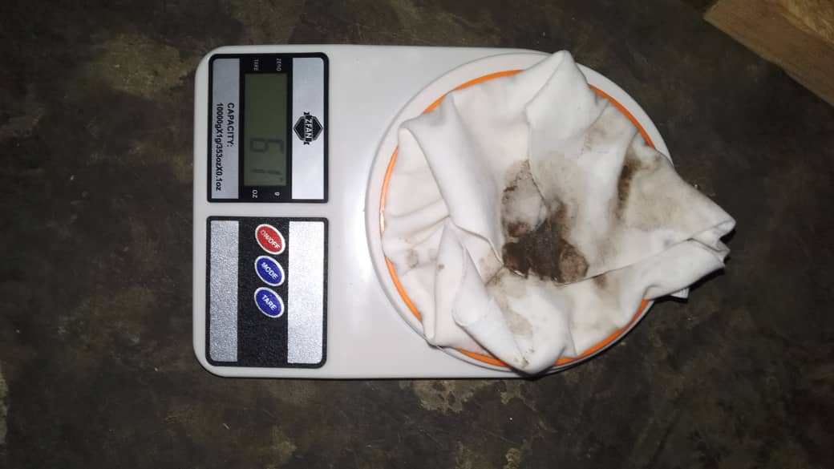
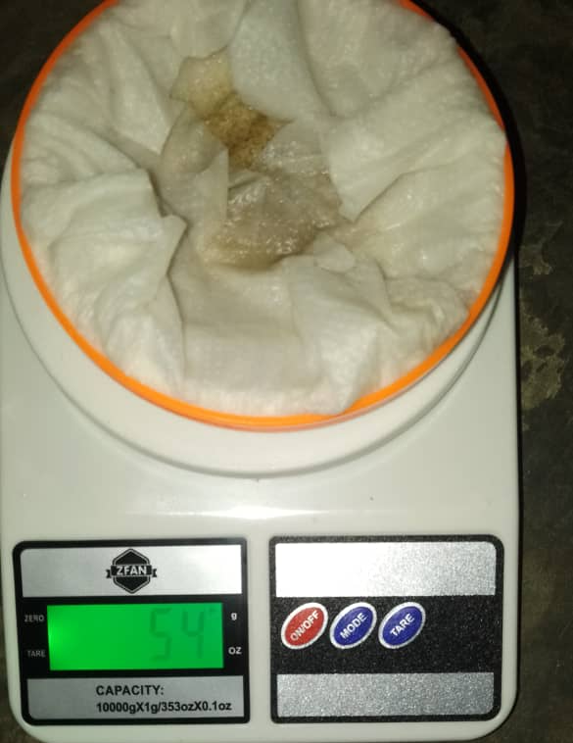
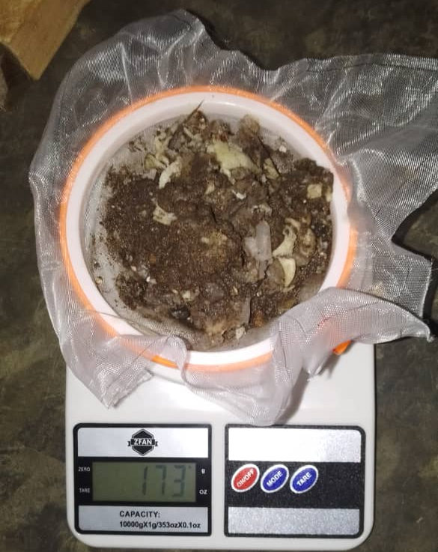
Experimento 1 Filtro de desagüe
Antes
Durante
Tipo de colador | Tipo de contaminates
Colador/Malla | Pedazos de papel, y desperdicios de gran tamaño
Seda | Sedimentos de la tierra de granulo grande, partes pequeñas de papel
Licra | Sedimento de la tierra de granulo medio,
Algodón | Sedimento de granulo pequeño
Papel | Sedimento muy pequeños
Proceso de filtrado del agua del residuos
Tfp: 2: 30:49 horas/min
Después
Filtro de algodón
Pfth:47 gr
Filtro de seda
Pfth: 39 gr
Filtro de licra
Pfth: 61 gr
Filtro de papel
Pfth: 54 gr
Filtro de malla
Pfth:173 gr
Aspecto de agua luego de su trayecto por el filtro

Slide 7
Conclusiones
Se visualizo en el proceso y en el secado de los filtros, como las impurezas (desperdicio, arena, papel) fueron quedando atrapadas en los filtros dejando en el tobo recolector solo una mínima parte de partículas solidas flotantes que se sedimentaron con el pasar del tiempo, de igual manera el agua luego del proceso no tiene un color “trasparente” sino que tiene un color opaco, y con tonalidades naranjas a demás como características tiene un olor a barro ósea no agradable, lo que puede considerar la aun presente contaminación de ese liquido .

Slide 8
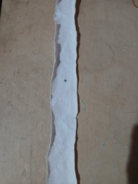
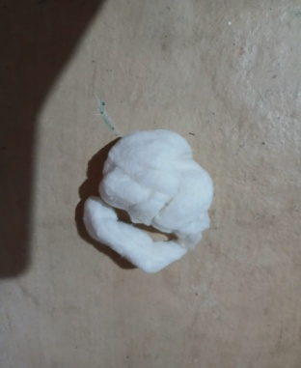
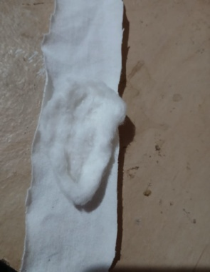
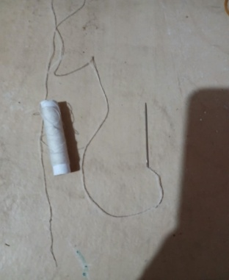
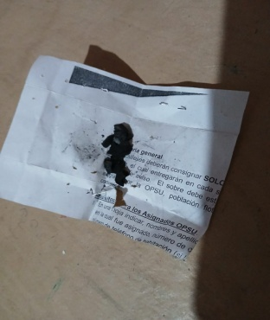
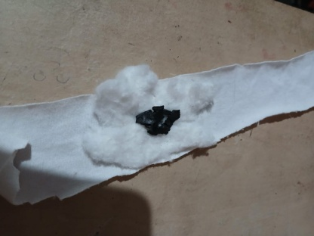
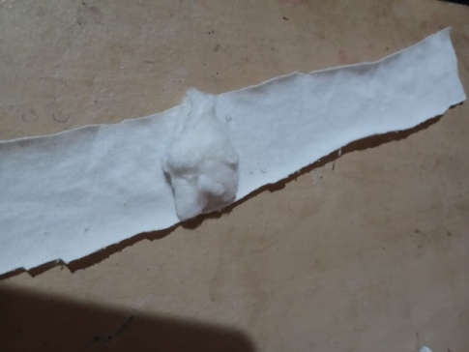
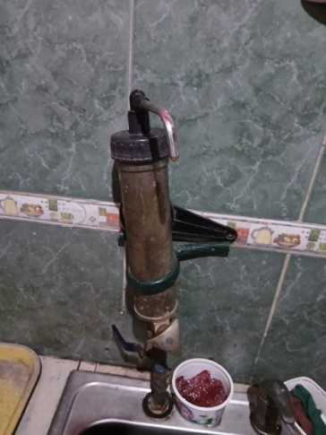
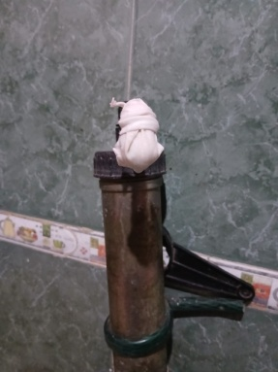
Materiales a utilizar
Experimento 2 Filtro de agua potable
Objetivo: Evaluar la efectividad de un filtro casero para purificar agua utilizando materiales simples (tela, algodón y carbón activado)
Tira de franela de algodón blanca
Algodón
Se corta una tira de tela de algodón o franela blanca
40x4 cm
Secuencialmente se coloca el algodón sobre la tira y asegura con hilo blanco
Carbón activado
Frascos de vidrio transparentes
Cuaderno y bolígrafo
Luego se coloca una porción de carbón activado sobre el algodón
Se cierra el algodón y se vuelve se asegurar con hilo blanco
Se coloca en el fregadero y se toma la segunda muestra de agua, el cual tiene una eficiencia teórica de filtrado de un 30%
Grifo con agua potable (fregadero)

Slide 9
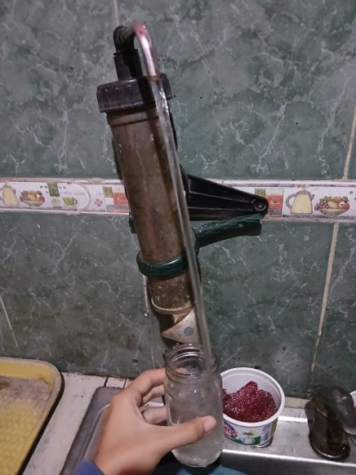
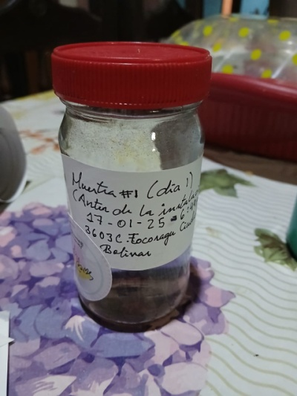
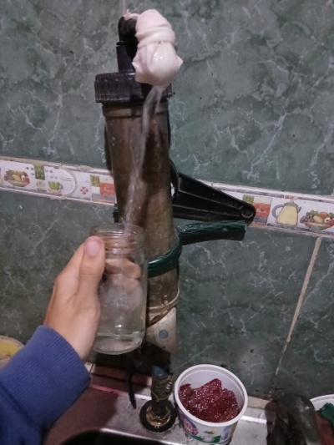
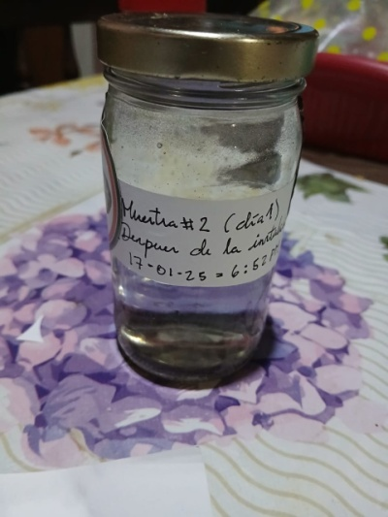
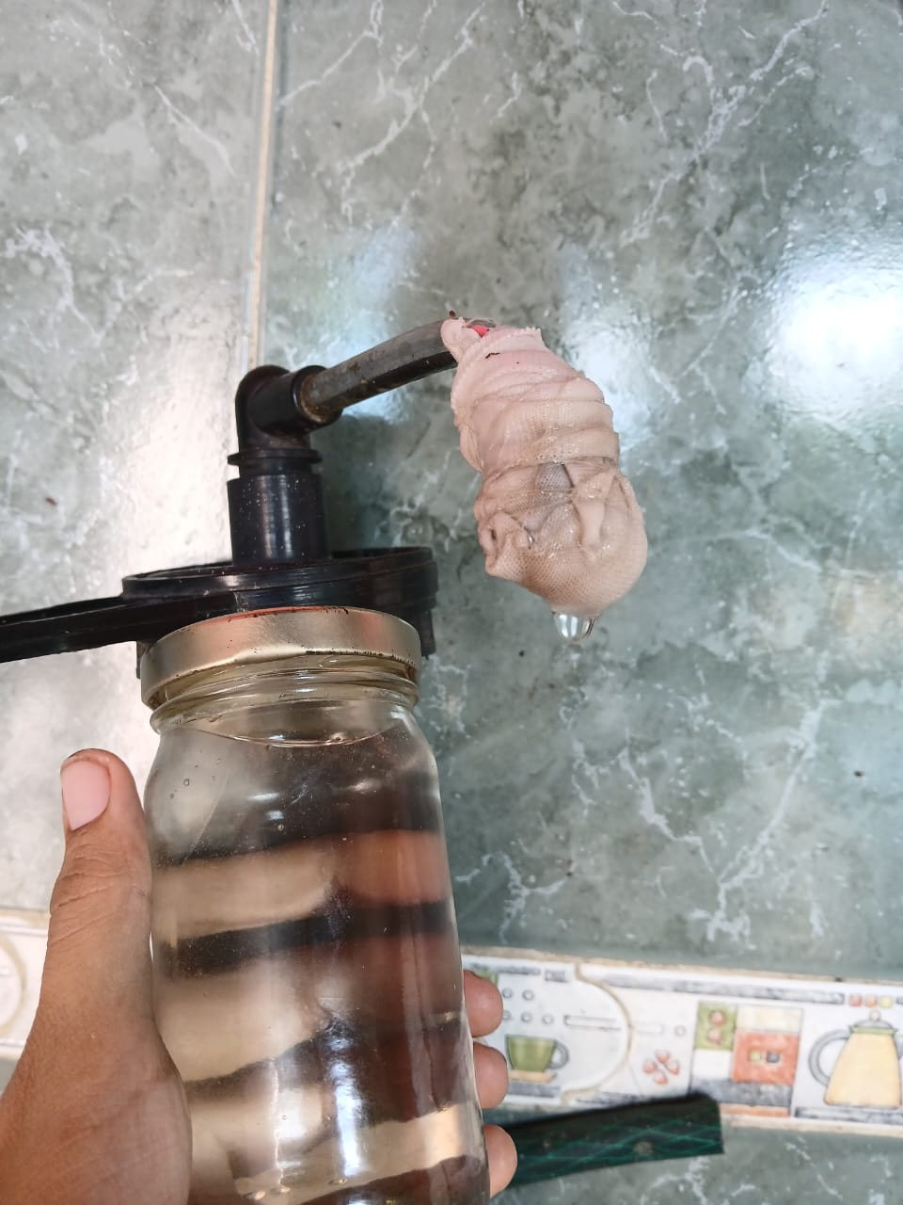
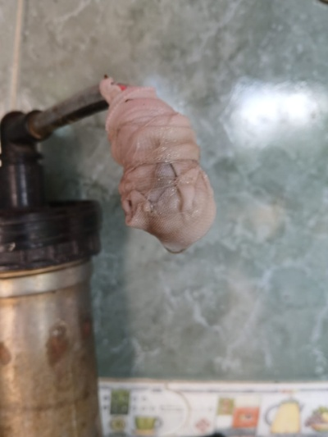
Frasco#1 Antes de la instalación
Frasco#2 Después de la instalación
Frasco#3 2 días después de la instalación
17/01/25 a las 6:49 pm
17/01/25 a las 6:52 pm
19/01/25 a las 4:08 pm
Frasco#4 5 días después de la instalación
Frasco#5 10 días después de la instalación
Frasco#6 15 días después de la instalación
22/01/25 a las 1:06 pm
27/01/25 a las 1:35 pm
02/02/25 a las 5:26 pm

Slide 10
Tira de tela blanca y algodón
Antes de la instalación
Después de la instalación/ mojada
Seca el día domingo 02/02/25
Por los resultados obtenidos, se puede apreciar contaminación en el agua potable, siendo residente de San Félix, Urbanización Bella vista sector 1, UD 113 . Por lo mismo ,dicho liquido no es apta para el consumo humano, si el tratamiento correspondiente. También recalca la importancia de la limpieza del filtro para poder considerar un nivel de eficiencia apta y una calidad de agua aceptable para el consumo diario humano.

